Slide 1
MÜHENDİSLİKTE SAYISAL YÖNTEMLER
Kısmi Diferansiyel Denklemler
Dr. Öğretim Üyesi Nurdan Bilgin

Slide 2
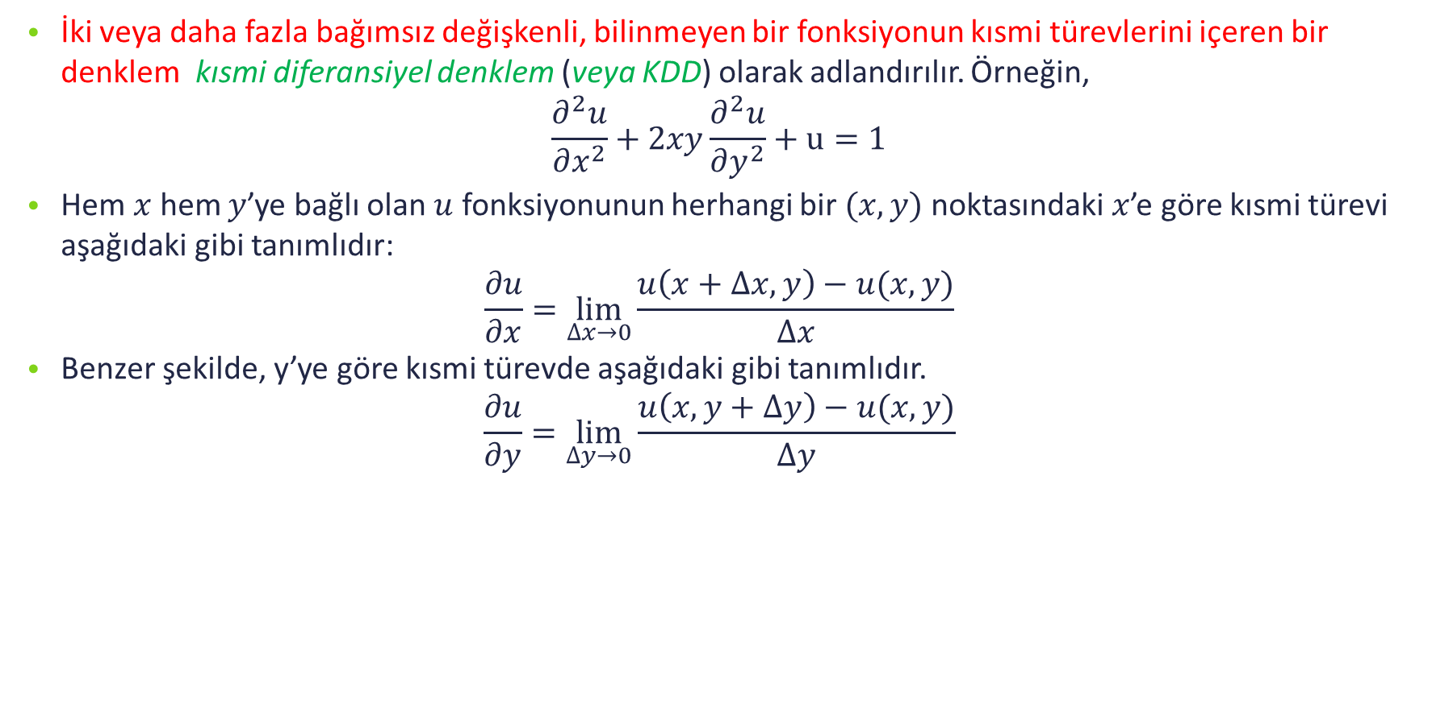
Kısmi Diferansiyel Denklemler ve Mühendislik Uygulamaları
İki veya daha fazla bağımsız değişkenli, bilinmeyen bir fonksiyonun kısmi türevlerini içeren bir denklem kısmi diferansiyel denklem (veya KDD) olarak adlandırılır. Örneğin,
$$\frac{∂^{2}u}{∂x^{2}}+2xy\frac{∂^{2}u}{∂y^{2}}+u=1$$
Hem $x$ hem $y$’ye bağlı olan $u$ fonksiyonunun herhangi bir $(x,y)$noktasındaki $x$’e göre kısmi türevi aşağıdaki gibi tanımlıdır:
$$\frac{∂u}{∂x}=\lim_{∆x→0}{\frac{u\left(x+∆x,y\right)−u(x,y)}{∆x}}$$
Benzer şekilde, y’ye göre kısmi türevde aşağıdaki gibi tanımlıdır.
$$\frac{∂u}{∂y}=\lim_{∆y→0}{\frac{u\left(x,y+∆y\right)−u(x,y)}{∆y}}$$

Slide 3
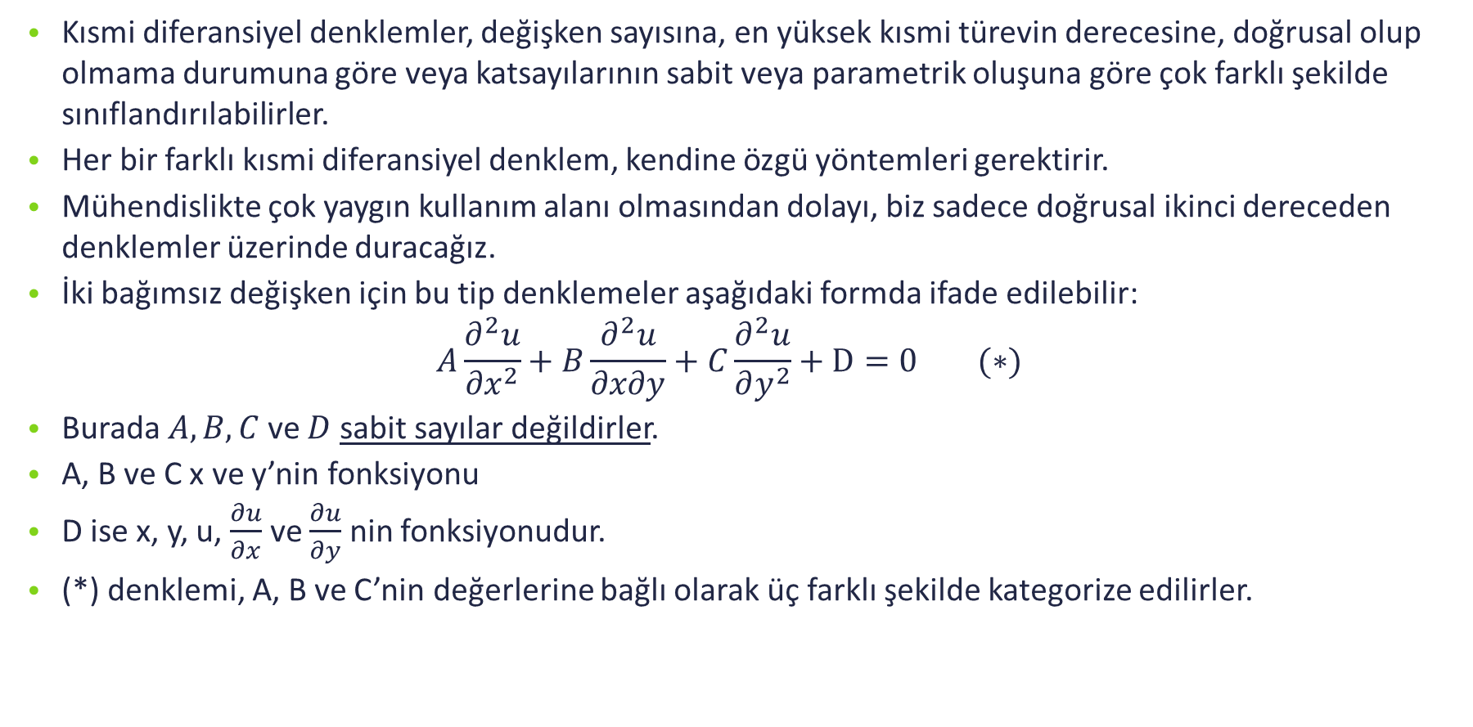
Kısmi Diferansiyel Denklemler ve Mühendislik Uygulamaları
Kısmi diferansiyel denklemler, değişken sayısına, en yüksek kısmi türevin derecesine, doğrusal olup olmama durumuna göre veya katsayılarının sabit veya parametrik oluşuna göre çok farklı şekilde sınıflandırılabilirler.
Her bir farklı kısmi diferansiyel denklem, kendine özgü yöntemleri gerektirir.
Mühendislikte çok yaygın kullanım alanı olmasından dolayı, biz sadece doğrusal ikinci dereceden denklemler üzerinde duracağız.
İki bağımsız değişken için bu tip denklemeler aşağıdaki formda ifade edilebilir:
$$A\frac{∂^{2}u}{∂x^{2}}+B\frac{∂^{2}u}{∂x∂y}+C\frac{∂^{2}u}{∂y^{2}}+D=0 (∗)$$
Burada $A, B, C$ve $D$ sabit sayılar değildirler.
A, B ve C x ve y’nin fonksiyonu
D ise x, y, u, $\frac{∂u}{∂x}$ ve $\frac{∂u}{∂y}$ nin fonksiyonudur.
(*) denklemi, A, B ve C’nin değerlerine bağlı olarak üç farklı şekilde kategorize edilirler.

Slide 4
Kısmi Diferansiyel Denklemler
(*) denklemi ile tanımlı doğrusal ikinci dereceden diferansiyel denklemin ayrılabileceği kategoriler aşağıdaki tabloda gösterilmektedir.

Slide 5
Kısmi Diferansiyel Denklemler
Tablodaki, kısmi diferansiyel denklem kategorilerinin her biri özel bir mühendislik problemine denk gelmektedir.
Eliptik denklemler genellikle kararlı hal sistemlerini karakterize etmek için
kullanılır.
Kararlı hale neden olan durum, zamana göre türevin yokluğudur.
Bu nedenle, bu denklemler özel olarak iki boyutlu bir bilinmeyenin kararlı dağılımını hesaplamak için kullanılır.

Slide 6
Üç farklı Kararlı-Durum Problemi (eliptik denklemler)
Şekil (a) ısıtılan plaka problemini göstermektedir. Plakanın sınırları farklı sıcaklıklardadır. Isı yüksek sıcaklıktan düşüğe doğru aktığından, sınır koşulları ısının sıcak sınırlardan soğuğa doğru akmasını sağlayan potansiyellerdir. Yeteri kadar zaman geçerse, bu tür bir sistem, şekil (a)’da gösterildiği gibi kararlı veya dengeli bir sıcaklık dağılımına erişecektir.
Şekil (b) bir baraj altındaki su sızıntısı problemini göstermektedir
Şekil (c) bir iletken yanındaki elektrik alanının dağılımı problemini göstermektedir.
Uygun sınır koşullarıyla Laplace denklemi, bu dağılımları hesaplamak için uygulanabilir

Slide 7
Kısmi Diferansiyel Denklemler
Tablodaki, kısmi diferansiyel denklem kategorilerinin her biri özel bir mühendislik problemine denk gelmektedir.
Parabolik denklemler bir bilinmeyenin hem zamanla hem konumla nasıl değiştiğini belirler.
Bu durum, tablodaki ısı iletimi denkleminde, hem zamana hem de konuma göre türevlerin varlığından bellidir.
Bu tür durumlar, çözüm zamanla değiştiği veya “yayıldığı” için yayılma problemleri diye adlandırılır.

Slide 8
Örnek bir Parabolik Durum Problemi
Şekil (a), uçları dışında her tarafı yalıtılmış olan uzun, ince bir çubuk problemini göstermektedir. Yalıtım, çubuk uzunluğu boyunca ısı kaybı nedeniyle oluşacak karmaşıklıktan kaçınmak içindir. Önceki slaytda gördüğümüz, ısıtılan plaka için olduğu gibi, çubuğun uçları sabit sıcaklıktadır. Ancak, ordaki durumun tersine, çubuğun inceliği, ısının çubuğun kesit alanı boyunca - yani yanal doğrultuda düzenli dağıldığını varsaymamızı olanaklı kılar. Dolayısıyla, yanal ısı akısı söz konusu değildir ve problem, çubuğun boyuna ekseni boyunca ısı iletiminin incelenmesine indirgenir. İki boyutlu olarak kararlı hal dağılımına odaklanmak yerine, problem bir boyutlu dağılımın zamanın fonksiyonu olarak nasıl değiştiğinin (Şekil (b)) belirlenmesine dönüşmüştür.
Böylece çözüm, çubuğun farklı
zamanlardaki durumuna karşılık gelen bir dizi yerel dağılımdan ibarettir.
Özet İfade !!!
Eliptik durum bir sistemin kararlı durumunun bir portresini verir,
Parabolik durum, bir durumdan diğerine değişimin nasıl olduğunu gösteren hareketli bir resim verir.

Slide 9
Kısmi Diferansiyel Denklemler
Tablodaki, en son kısmi diferansiyel denklem kategorisi hiperbolik denklemlerdir.
Hiperbolik denklemler’de parabolik denklemeler gibi yayılma problemlerinin çözümü için kullanılırlar, ancak tablodaki dalga denkleminin de belirttiği gibi
Bilinmeyenler zamana göre ikinci türevle karakterize edilirler.
Sonuç olarak çözüm salınır.
Yukarıdaki şekildeki titreşen yay, dalga denklemiyle tanımlanabilecek basit bir
fiziksel modeldir.
Çözüm, yayın salındığı bir takım karakteristik durumları içerir.
Mühendislik sistemlerinin çoğu bu modelle karakterize edilebilirler.
  Çubukların ve kirişlerin titreşimi,
  akışkan dalgalarının hareketi,
  Sesin ve elektrik sinyallerinin iletilmesi gibi

Slide 10
Kısmi Diferansiyel Denklemlerin Çözüm Yöntemleri
Eliptik ve Parabolik KDD’lerin sonlu fark yaklaşımları ile çözümü,
Sonlu fark yaklaşımları, sonlu sayıda noktada çözüme yaklaşma temeline dayanmaktadır.
Hiperbolik denklemlerin sonlu eleman yöntemleri ile çözümü,
Sonlu eleman yöntemi, çözüm bölgesini basitçe şekillendirilmiş parçalara veya “elemanlara” ayırır, her bir elemanda KDD’nin çözümü yapılır, daha sonra birleşik çözüm eleman sınırlarında süreklilik sağlanmasına dikkat edilerek bir araya getirilir.

Slide 11
Sonlu Fark: Eliptik Denklemler
Eliptik denklemlerin sonlu fark çözümlerine geçmeden önce, Isıtılan bir plakadaki sıcaklık dağılımını içeren fiziksel problem için Laplace denklemini türeteceğiz.
Daha sonra, çözüm yöntemlerini tartışacağız
  Laplasiyen Fark Denklemi
  Liebmann Yöntemi
  İkincil Değişkenler
Ardından sınır koşullarını tartışacağız.
En Kontrol Hacmi Yaklaşımını öğreneceğiz.

Slide 12
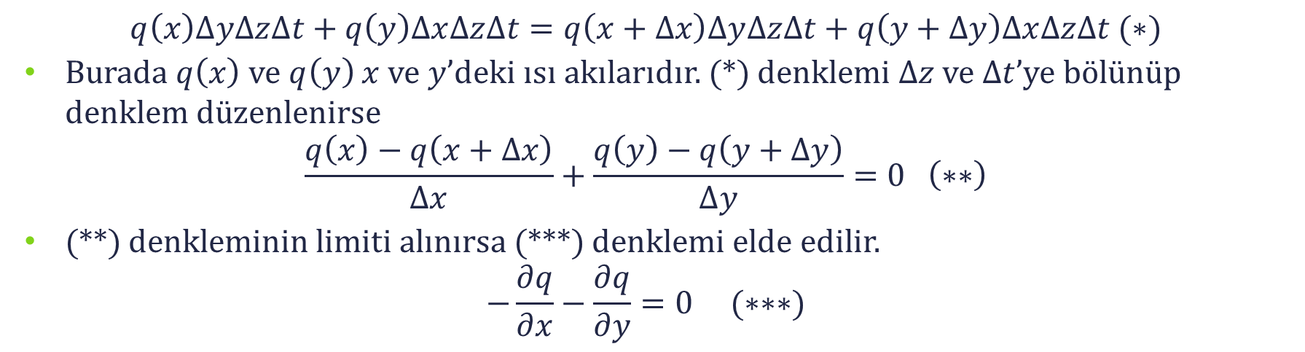
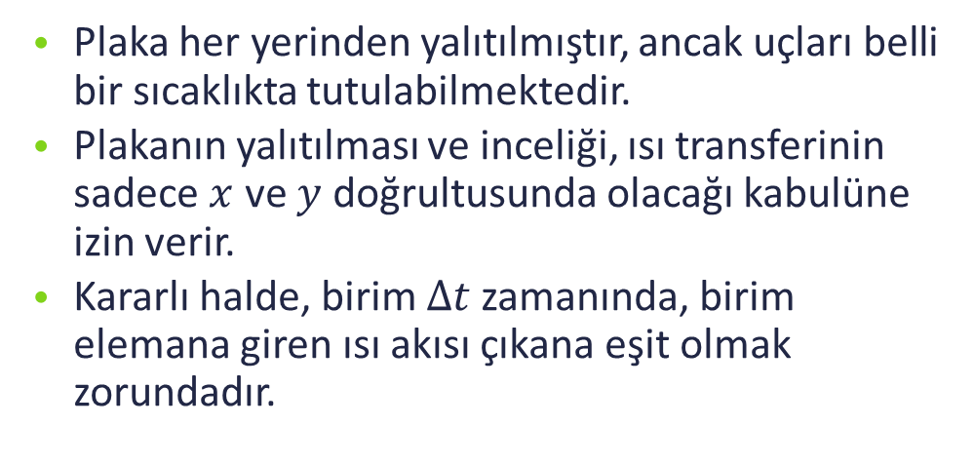
Isıtılan Bir Plakadaki Sıcaklık Dağılımı
Plaka her yerinden yalıtılmıştır, ancak uçları belli bir sıcaklıkta tutulabilmektedir.
Plakanın yalıtılması ve inceliği, ısı transferinin sadece $x$ ve $y$ doğrultusunda olacağı kabulüne izin verir.
Kararlı halde, birim $∆t$ zamanında, birim elemana giren ısı akısı çıkana eşit olmak zorundadır.
$$q\left(x\right)∆y∆z∆t+q\left(y\right)∆x∆z∆t=q\left(x+∆x\right)∆y∆z∆t+q\left(y+∆y\right)∆x∆z∆t (∗)$$
Burada $q\left(x\right)$ ve $q\left(y\right)$ $x$ ve $y$’deki ısı akılarıdır. (*) denklemi $∆z$ ve $∆t$’ye bölünüp denklem düzenlenirse
$$\frac{q\left(x\right)−q\left(x+∆x\right)}{∆x}+\frac{q\left(y\right)−q\left(y+∆y\right)}{∆y}=0 \left(∗∗\right)$$
(**) denkleminin limiti alınırsa (***) denklemi elde edilir.
$$−\frac{∂q}{∂x}−\frac{∂q}{∂y}=0 (∗∗∗)$$

Slide 13
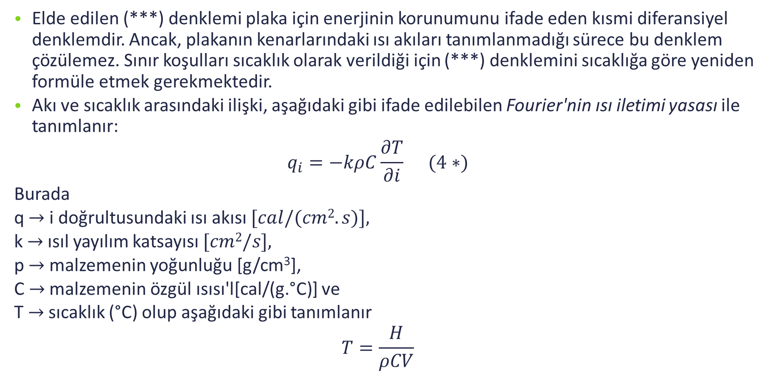
Isıtılan Bir Plakadaki Sıcaklık Dağılımı
Elde edilen (***) denklemi plaka için enerjinin korunumunu ifade eden kısmi diferansiyel denklemdir. Ancak, plakanın kenarlarındaki ısı akıları tanımlanmadığı sürece bu denklem çözülemez. Sınır koşulları sıcaklık olarak verildiği için (***) denklemini sıcaklığa göre yeniden formüle etmek gerekmektedir.
Akı ve sıcaklık arasındaki ilişki, aşağıdaki gibi ifade edilebilen Fourier'nin ısı iletimi yasası ile tanımlanır:
$$q_{i}=−kρC\frac{∂T}{∂i} (4∗)$$
Burada
q $→$ i doğrultusundaki ısı akısı $[cal/(cm2.s)],$
k $→$ısıl yayılım katsayısı $[cm2/s],$
p $→$ malzemenin yoğunluğu [g/cm³],
C $→$ malzemenin özgül ısısı'l[cal/(g.°C)] ve
T $→$ sıcaklık (°C) olup aşağıdaki gibi tanımlanır
$$T=\frac{H}{ρCV}$$

Slide 14
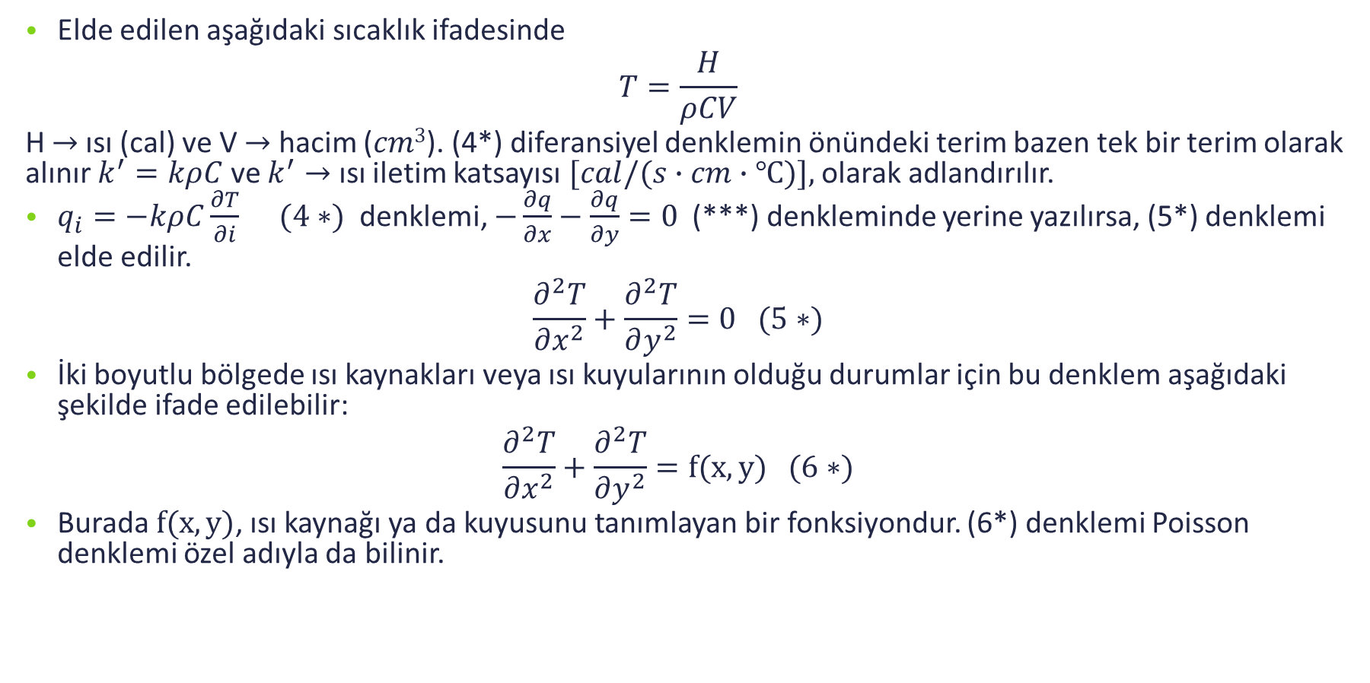
Isıtılan Bir Plakadaki Sıcaklık Dağılımı
Elde edilen aşağıdaki sıcaklık ifadesinde
$$T=\frac{H}{ρCV}$$
H $→$ısı (cal) ve V $→$ hacim ($cm3$). (4*) diferansiyel denklemin önündeki terim bazen tek bir terim olarak alınır $k^{′}=kρC$ ve $k^{′}→$ ısı iletim katsayısı $[cal/(s∙cm∙℃)],$ olarak adlandırılır.
$q_{i}=−kρC\frac{∂T}{∂i} (4∗)$ denklemi, $−\frac{∂q}{∂x}−\frac{∂q}{∂y}=0$ (***) denkleminde yerine yazılırsa, (5*) denklemi elde edilir.
$$\frac{∂^{2}T}{∂x^{2}}+\frac{∂^{2}T}{∂y^{2}}=0 (5∗)$$
İki boyutlu bölgede ısı kaynakları veya ısı kuyularının olduğu durumlar için bu denklem aşağıdaki şekilde ifade edilebilir:
$$\frac{∂^{2}T}{∂x^{2}}+\frac{∂^{2}T}{∂y^{2}}=f(x,y) (6∗)$$
Burada $f(x,y)$, ısı kaynağı ya da kuyusunu tanımlayan bir fonksiyondur. (6*) denklemi Poisson denklemi özel adıyla da bilinir.

Slide 15
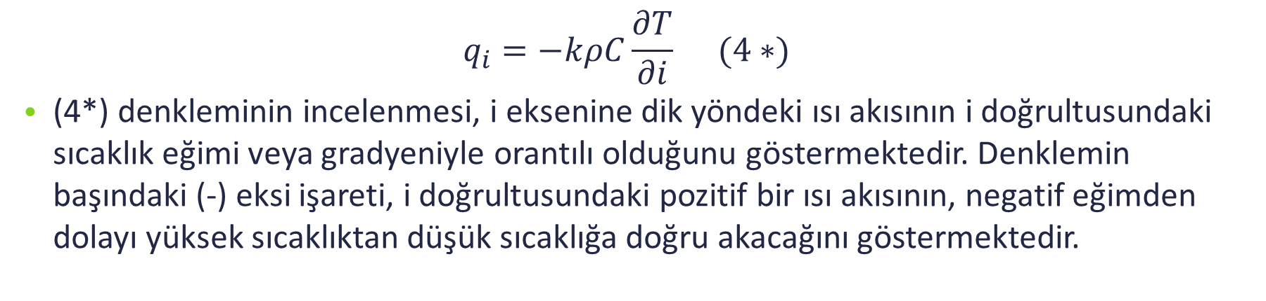
Isıtılan Bir Plakadaki Sıcaklık Dağılımı
Sıcaklık gradyeninin grafik açıklaması: Isı yüksek sıcaklıktan düşüğe doğru aşağı yönde hareket ettiği için, (a)'daki akış i' doğrultusunda pozitif yönde soldan sağa doğrudur. Ancak Kartezyen koordinatların konumundan dolayı, bu durumda eğim negatiftir. Bu nedenle negatif bir gradyen pozitif bir ısı akısına neden olur. Bu, Fourier ısı iletimi yasasındaki eksi işaretinin nedenidir. Tersi durum (b)'de açıklanmış olup pozitif bir gradyen sağdan sola doğru negatif bir ısı akısı oluşturur.
$$q_{i}=−kρC\frac{∂T}{∂i} (4∗)$$
(4*) denkleminin incelenmesi, i eksenine dik yöndeki ısı akısının i doğrultusundaki sıcaklık eğimi veya gradyeniyle orantılı olduğunu göstermektedir. Denklemin başındaki (-) eksi işareti, i doğrultusundaki pozitif bir ısı akısının, negatif eğimden dolayı yüksek sıcaklıktan düşük sıcaklığa doğru akacağını göstermektedir.

Slide 16
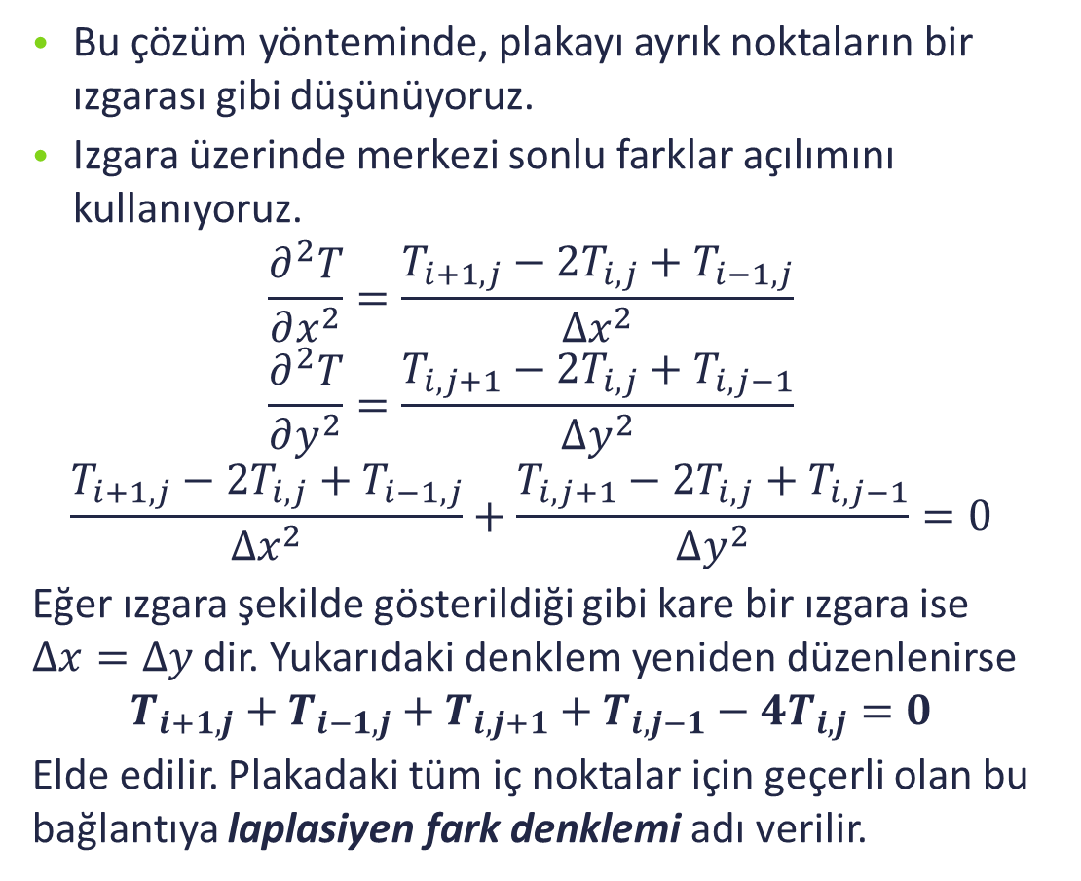
Çözüm Yöntemleri: Laplasiyen Fark Denklemleri
Bu çözüm yönteminde, plakayı ayrık noktaların bir ızgarası gibi düşünüyoruz.
Izgara üzerinde merkezi sonlu farklar açılımını kullanıyoruz.
$$\frac{∂^{2}T}{∂x^{2}}=\frac{T_{i+1,j}−2T_{i,j}+T_{i−1,j}}{∆x^{2}}$$
$$\frac{∂^{2}T}{∂y^{2}}=\frac{T_{i,j+1}−2T_{i,j}+T_{i,j−1}}{∆y^{2}}$$
$$\frac{T_{i+1,j}−2T_{i,j}+T_{i−1,j}}{∆x^{2}}+\frac{T_{i,j+1}−2T_{i,j}+T_{i,j−1}}{∆y^{2}}=0$$
Eğer ızgara şekilde gösterildiği gibi kare bir ızgara ise $∆x=∆y$ dir. Yukarıdaki denklem yeniden düzenlenirse
$$T_{i+1,j}+T_{i−1,j}+T_{i,j+1}+T_{i,j−1}−4T_{i,j}=0$$
Elde edilir. Plakadaki tüm iç noktalar için geçerli olan bu bağlantıya laplasiyen fark denklemi adı verilir.

Slide 17
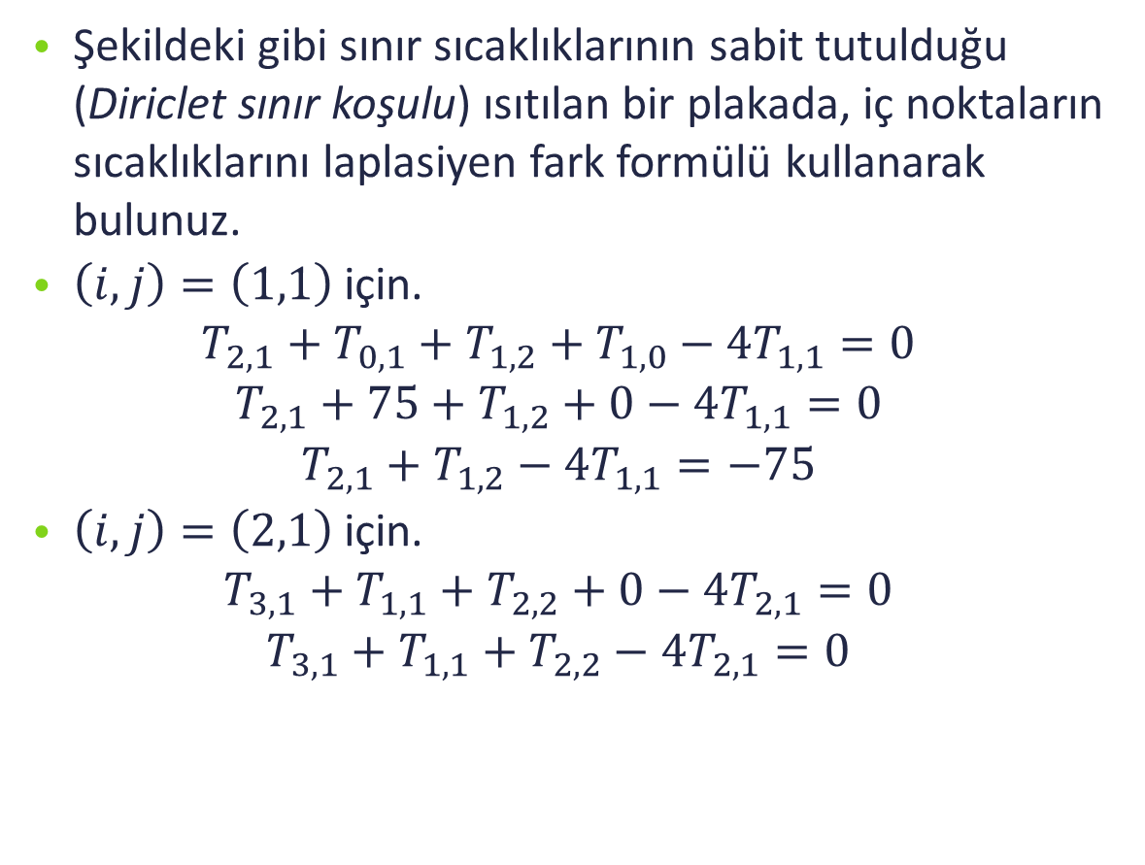
Örnek: Laplasiyen Fark Denklemleri
Şekildeki gibi sınır sıcaklıklarının sabit tutulduğu (Diriclet sınır koşulu) ısıtılan bir plakada, iç noktaların sıcaklıklarını laplasiyen fark formülü kullanarak bulunuz.
$\left(i,j\right)=\left(1,1\right)$ için.
$$T_{2,1}+T_{0,1}+T_{1,2}+T_{1,0}−4T_{1,1}=0$$
$$T_{2,1}+75+T_{1,2}+0−4T_{1,1}=0$$
$$T_{2,1}+T_{1,2}−4T_{1,1}=−75$$
$\left(i,j\right)=\left(2,1\right)$ için.
$$T_{3,1}+T_{1,1}+T_{2,2}+0−4T_{2,1}=0$$
$$T_{3,1}+T_{1,1}+T_{2,2}−4T_{2,1}=0$$

Slide 18
Örnek Devam: Laplasiyen Fark Denklemleri
4 | -1 | 0 | -1 | 0 | 0 | 0 | 0 | 0 | T11 | 75 |  |  | T11 | 42,85714
-1 | 0 | 0 | 4 | -1 | 0 | -1 | 0 | 0 | T12 | 0 |  |  | T12 | 63,16964
0 | 0 | 0 | -1 | 0 | 0 | 4 | -1 | 0 | T13 | 50 |  |  | T13 | 78,57143
-1 | 4 | -1 | 0 | -1 | 0 | 0 | 0 | 0 | T21 | 75 |  |  | T21 | 33,25893
0 | -1 | 0 | -1 | 4 | -1 | 0 | -1 | 0 | T22 | 0 |  |  | T22 | 56,25
0 | 0 | 0 | 0 | -1 | 0 | -1 | 4 | -1 | T23 | 50 |  |  | T23 | 76,11607
0 | -1 | 4 | 0 | 0 | -1 | 0 | 0 | 0 | T31 | 175 |  |  | T31 | 33,92857
0 | 0 | -1 | 0 | -1 | 4 | 0 | 0 | -1 | T32 | 100 |  |  | T32 | 52,45536
0 | 0 | 0 | 0 | 0 | -1 | 0 | -1 | 4 | T33 | 150 |  |  | T33 | 69,64286
 | 100 ⁰C
75 ⁰C | 78,57143 | 76,11607 | 69,64286 | 50 ⁰C
 | 63,16964 | 56,25 | 52,45536
 | 42,85714 | 33,25893 | 33,92857
 | 0 ⁰C

Slide 19
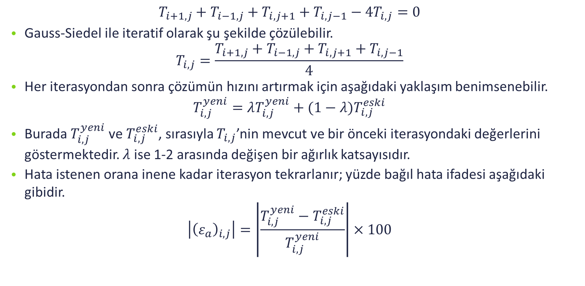
Çözüm Yöntemi: Liebmann Yöntemi
$$T_{i+1,j}+T_{i−1,j}+T_{i,j+1}+T_{i,j−1}−4T_{i,j}=0$$
Gauss-Siedel ile iteratif olarak şu şekilde çözülebilir.
$$T_{i,j}=\frac{T_{i+1,j}+T_{i−1,j}+T_{i,j+1}+T_{i,j−1}}{4}$$
Her iterasyondan sonra çözümün hızını artırmak için aşağıdaki yaklaşım benimsenebilir.
$$T_{i,j}^{yeni}=λT_{i,j}^{yeni}+(1−λ)T_{i,j}^{eski}$$
Burada $T_{i,j}^{yeni}$ ve $T_{i,j}^{eski}$, sırasıyla $T_{i,j}$’nin mevcut ve bir önceki iterasyondaki değerlerini göstermektedir. $λ$ ise 1-2 arasında değişen bir ağırlık katsayısıdır.
Hata istenen orana inene kadar iterasyon tekrarlanır; yüzde bağıl hata ifadesi aşağıdaki gibidir.
$$\left|{\left(ε_{a}\right)}_{i,j}\right|=\left|\frac{T_{i,j}^{yeni}−T_{i,j}^{eski}}{T_{i,j}^{yeni}}\right|×100$$

Slide 20
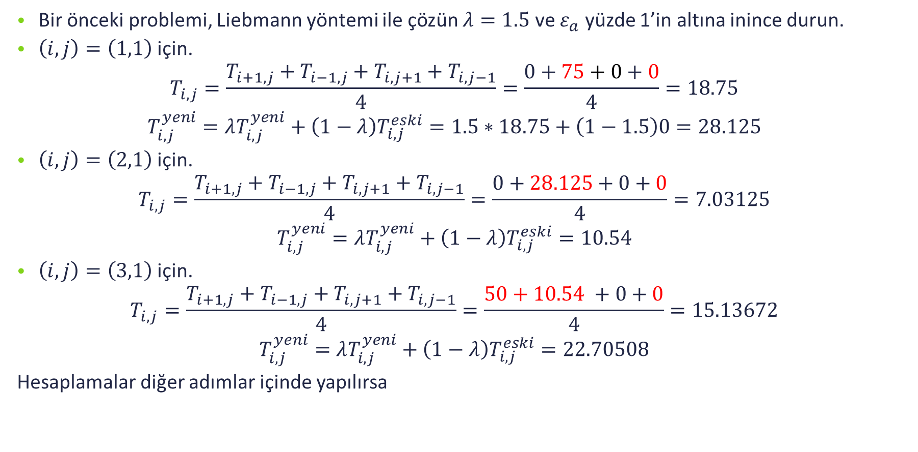
Örnek: Liebmann Yöntemi
Bir önceki problemi, Liebmann yöntemi ile çözün $λ=1.5$ ve $ε_{a}$ yüzde 1’in altına inince durun.
$\left(i,j\right)=\left(1,1\right)$ için.
$$T_{i,j}=\frac{T_{i+1,j}+T_{i−1,j}+T_{i,j+1}+T_{i,j−1}}{4}=\frac{0+75+0+0}{4}=18.75$$
$$T_{i,j}^{yeni}=λT_{i,j}^{yeni}+\left(1−λ\right)T_{i,j}^{eski}=1.5∗18.75+\left(1−1.5\right)0=28.125$$
$\left(i,j\right)=\left(2,1\right)$ için.
$$T_{i,j}=\frac{T_{i+1,j}+T_{i−1,j}+T_{i,j+1}+T_{i,j−1}}{4}=\frac{0+28.125+0+0}{4}=7.03125$$
$$T_{i,j}^{yeni}=λT_{i,j}^{yeni}+\left(1−λ\right)T_{i,j}^{eski}=10.54$$
$\left(i,j\right)=\left(3,1\right)$ için.
$$T_{i,j}=\frac{T_{i+1,j}+T_{i−1,j}+T_{i,j+1}+T_{i,j−1}}{4}=\frac{50+10.54 +0+0}{4}=15.13672$$
$$T_{i,j}^{yeni}=λT_{i,j}^{yeni}+\left(1−λ\right)T_{i,j}^{eski}=22.70508$$
Hesaplamalar diğer adımlar içinde yapılırsa

Slide 21
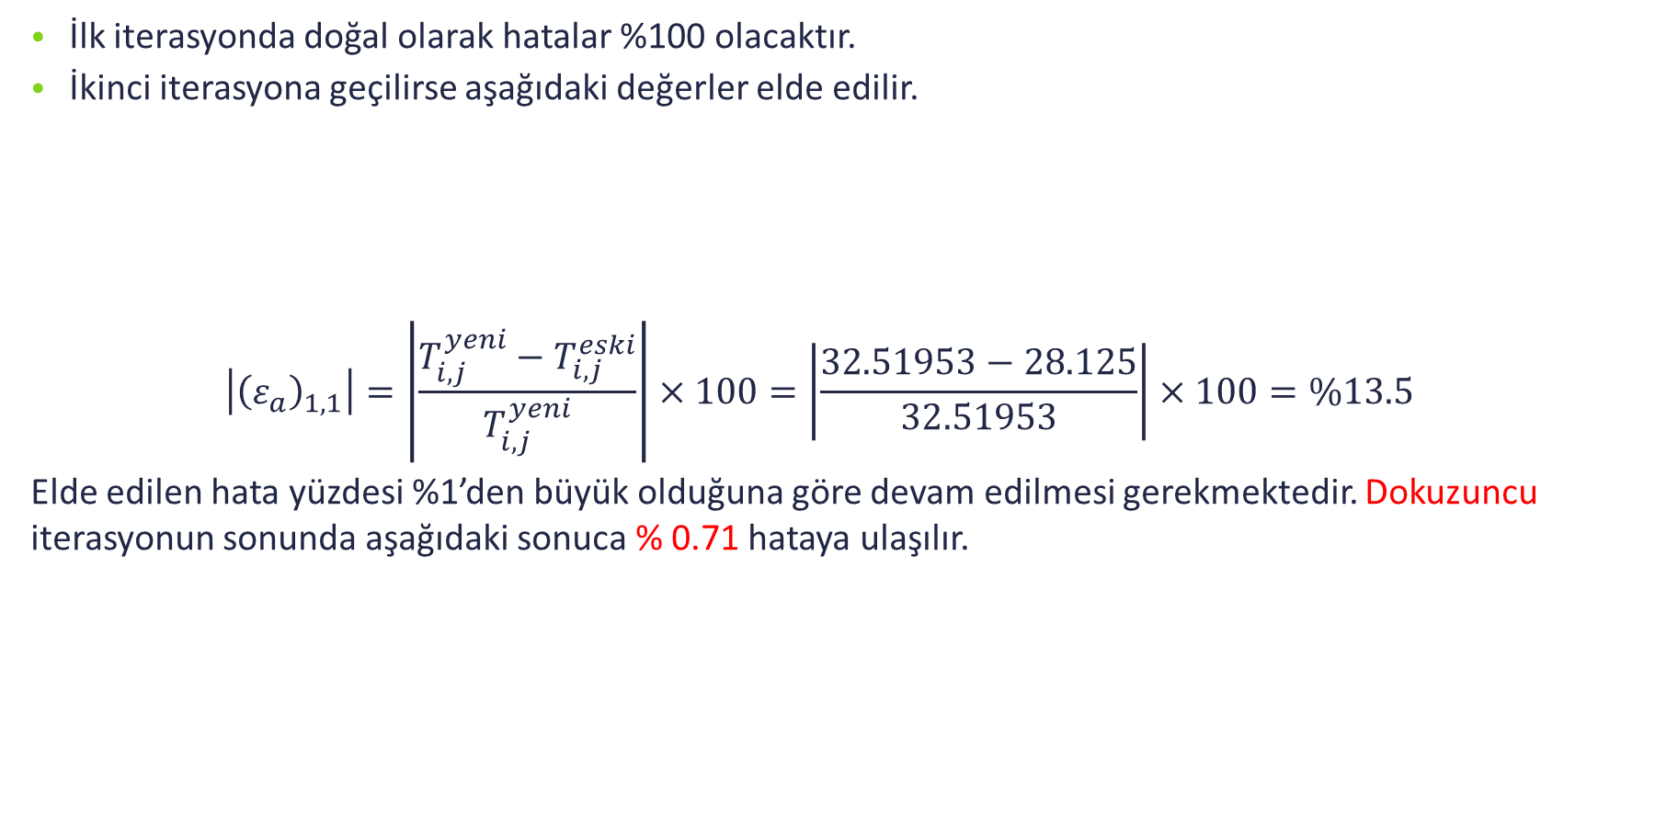
Örnek Devam: Liebmann Yöntemi
İlk iterasyonda doğal olarak hatalar %100 olacaktır.
İkinci iterasyona geçilirse aşağıdaki değerler elde edilir.
$$\left|{\left(ε_{a}\right)}_{1,1}\right|=\left|\frac{T_{i,j}^{yeni}−T_{i,j}^{eski}}{T_{i,j}^{yeni}}\right|×100=\left|\frac{32.51953−28.125}{32.51953}\right|×100=\%13.5$$
Elde edilen hata yüzdesi %1’den büyük olduğuna göre devam edilmesi gerekmektedir. Dokuzuncu iterasyonun sonunda aşağıdaki sonuca % 0.71 hataya ulaşılır.

Slide 22
Örnek Devam: Liebmann Yöntemi
İvmelendirme amacıyla kullanılan katsayılar olmadan, excel’de iteratif çözüm sekmesini aktif ederseniz yukarıdaki çözüme ulaşabilirsiniz.

Slide 23
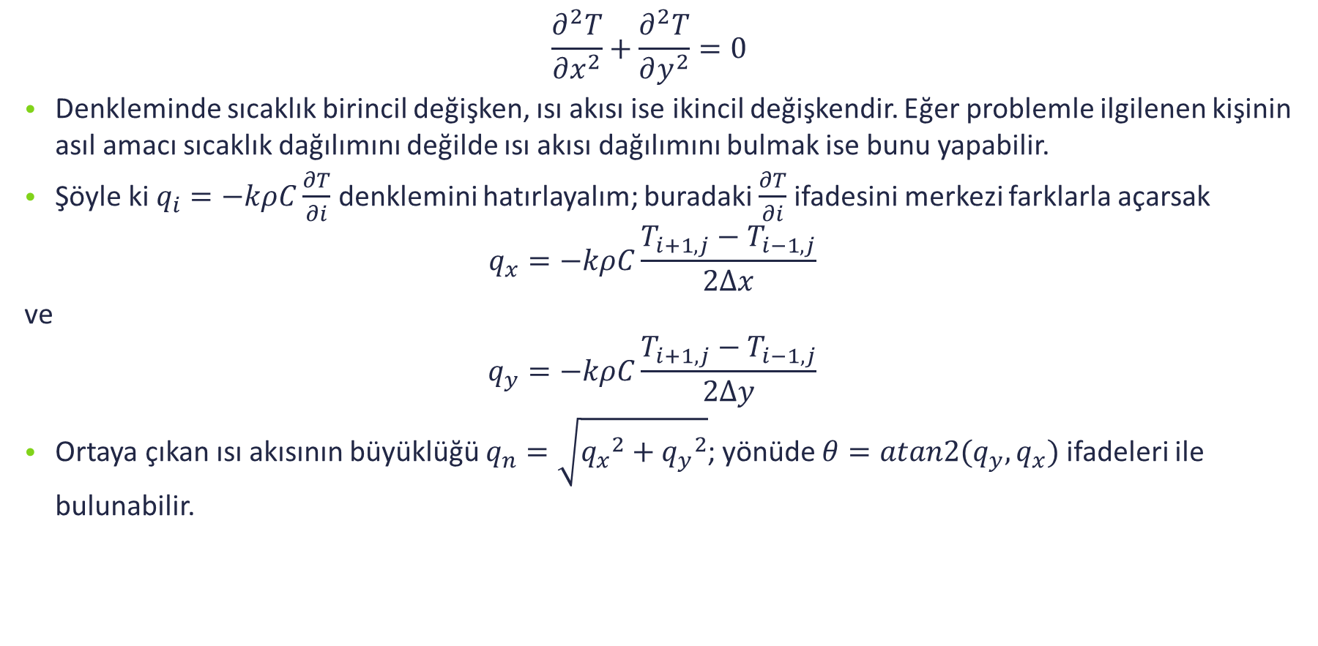
Çözüm Yöntemi: İkincil Değişkenler
$$\frac{∂^{2}T}{∂x^{2}}+\frac{∂^{2}T}{∂y^{2}}=0$$
Denkleminde sıcaklık birincil değişken, ısı akısı ise ikincil değişkendir. Eğer problemle ilgilenen kişinin asıl amacı sıcaklık dağılımını değilde ısı akısı dağılımını bulmak ise bunu yapabilir.
Şöyle ki $q_{i}=−kρC\frac{∂T}{∂i}$ denklemini hatırlayalım; buradaki $\frac{∂T}{∂i}$ ifadesini merkezi farklarla açarsak
$$q_{x}=−kρC\frac{T_{i+1,j}−T_{i−1,j}}{2∆x}$$
ve
$$q_{y}=−kρC\frac{T_{i+1,j}−T_{i−1,j}}{2∆y}$$
Ortaya çıkan ısı akısının büyüklüğü $q_{n}=\sqrt{{q_{x}}^{2}+{q_{y}}^{2}}$; yönüde $θ=atan2(q_{y},q_{x})$ ifadeleri ile bulunabilir.

Slide 24
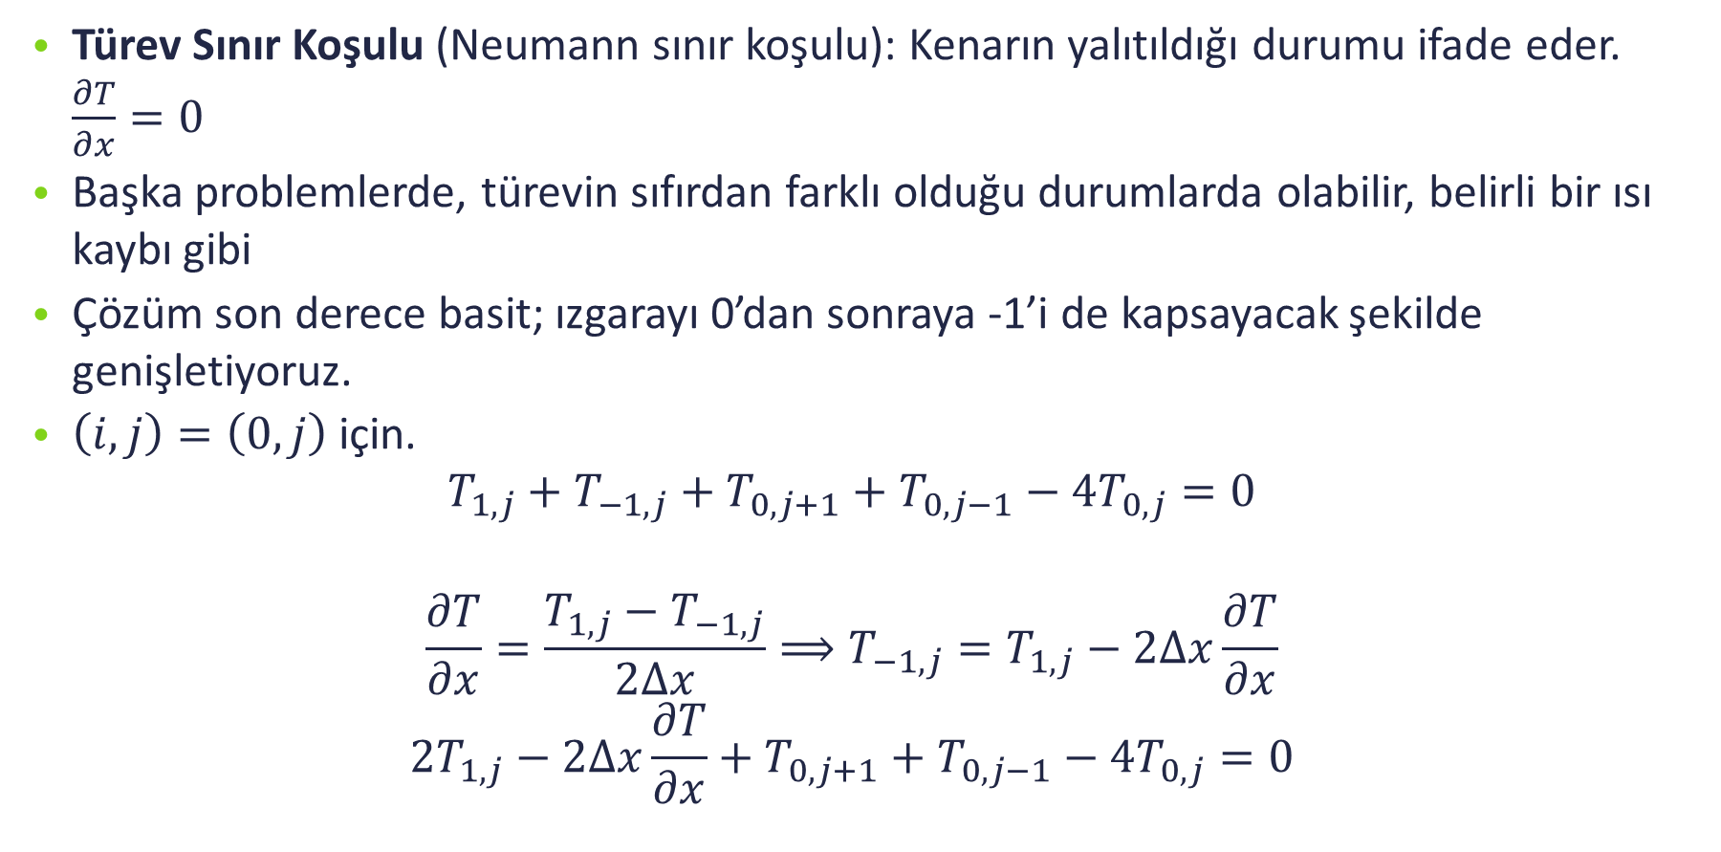
Sınır Koşulları
Türev Sınır Koşulu (Neumann sınır koşulu): Kenarın yalıtıldığı durumu ifade eder. $\frac{∂T}{∂x}=0$
Başka problemlerde, türevin sıfırdan farklı olduğu durumlarda olabilir, belirli bir ısı kaybı gibi
Çözüm son derece basit; ızgarayı 0’dan sonraya -1’i de kapsayacak şekilde genişletiyoruz.
$\left(i,j\right)=\left(0,j\right)$ için.
$$T_{1,j}+T_{−1,j}+T_{0,j+1}+T_{0,j−1}−4T_{0,j}=0$$
$$\frac{∂T}{∂x}=\frac{T_{1,j}−T_{−1,j}}{2∆x}⟹T_{−1,j}=T_{1,j}−2∆x\frac{∂T}{∂x}$$
$$2T_{1,j}−2∆x\frac{∂T}{∂x}+T_{0,j+1}+T_{0,j−1}−4T_{0,j}=0$$

Slide 25

Örnek:Sınır Koşulları
Önceki problemi, plakanın alt tarafı yalıtılmış olarak $\frac{∂T}{∂y}=0$ yeniden çözün.
Çözüm: $\left(i,j\right)=\left(i,0\right)$ için
$$T_{i+1,0}+T_{i−1,0}+T_{i,1}+T_{i, −1}−4T_{i,0}=0$$
$$\frac{∂T}{∂y}=\frac{T_{i,1}−T_{i,−1}}{2∆y}⟹T_{i,−1}=T_{i,1}−2∆y\frac{∂T}{∂y}$$
$$T_{i+1,0}+T_{i−1,0}+2T_{i,1}−2∆y\frac{∂T}{∂y}−4T_{i,0}=0$$
$$T_{i+1,0}+T_{i−1,0}+2T_{i,1}−4T_{i,0}=0$$

Slide 26
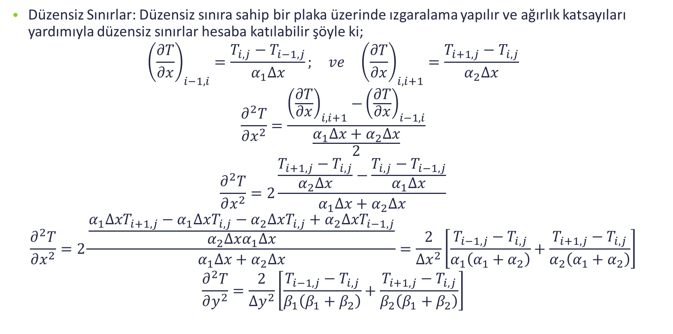
Sınır Koşulları
Düzensiz Sınırlar: Düzensiz sınıra sahip bir plaka üzerinde ızgaralama yapılır ve ağırlık katsayıları yardımıyla düzensiz sınırlar hesaba katılabilir şöyle ki;
$${\left(\frac{∂T}{∂x}\right)}_{i−1,i}=\frac{T_{i,j}−T_{i−1,j}}{α_{1}∆x}; ve {\left(\frac{∂T}{∂x}\right)}_{i,i+1}=\frac{T_{i+1,j}−T_{i,j}}{α_{2}∆x}$$
$$\frac{∂^{2}T}{∂x^{2}}=\frac{{\left(\frac{∂T}{∂x}\right)}_{i,i+1}{−\left(\frac{∂T}{∂x}\right)}_{i−1,i}}{\frac{α_{1}∆x+α_{2}∆x}{2}}$$
$$\frac{∂^{2}T}{∂x^{2}}=2\frac{\frac{T_{i+1,j}−T_{i,j}}{α_{2}∆x}−\frac{T_{i,j}−T_{i−1,j}}{α_{1}∆x}}{α_{1}∆x+α_{2}∆x}$$
$$\frac{∂^{2}T}{∂x^{2}}=2\frac{\frac{α_{1}∆xT_{i+1,j}−α_{1}∆xT_{i,j}−α_{2}∆xT_{i,j}+α_{2}∆xT_{i−1,j}}{α_{2}∆xα_{1}∆x}}{α_{1}∆x+α_{2}∆x}=\frac{2}{∆x^{2}}\left[\frac{T_{i−1,j}−T_{i,j}}{α_{1}\left(α_{1}+α_{2}\right)}+\frac{T_{i+1,j}−T_{i,j}}{α_{2}\left(α_{1}+α_{2}\right)}\right]$$
$$\frac{∂^{2}T}{∂y^{2}}=\frac{2}{∆y^{2}}\left[\frac{T_{i−1,j}−T_{i,j}}{β_{1}\left(β_{1}+β_{2}\right)}+\frac{T_{i+1,j}−T_{i,j}}{β_{2}\left(β_{1}+β_{2}\right)}\right]$$

Slide 27

Sınır Şartları
Düzensiz sınırlar için aşağıdaki KDD bir aşağısındaki yeni formu ile ifade edilebilir.
$$\frac{∂^{2}T}{∂x^{2}}+\frac{∂^{2}T}{∂y^{2}}=0$$
$$\frac{2}{∆x^{2}}\left[\frac{T_{i−1,j}−T_{i,j}}{α_{1}\left(α_{1}+α_{2}\right)}+\frac{T_{i+1,j}−T_{i,j}}{α_{2}\left(α_{1}+α_{2}\right)}\right]+\frac{2}{∆y^{2}}\left[\frac{T_{i−1,j}−T_{i,j}}{β_{1}\left(β_{1}+β_{2}\right)}+\frac{T_{i+1,j}−T_{i,j}}{β_{2}\left(β_{1}+β_{2}\right)}\right]=0$$
Önceki problemi, plakanın alt sol tarafı düzensiz olarak çözün. $α_{1}=β_{1}=0.732$ ve $α_{2}=β_{2}=1$
Bu değerler (i,j)=(1,1) noktası için yerine konulursa yukarıdaki eşitlikten
$$−4T_{1,1}+0.8453T_{2,1}+0.8453T_{1,2}=−1.1547T_{0,1}−1.1547T_{1,0}$$

Slide 28
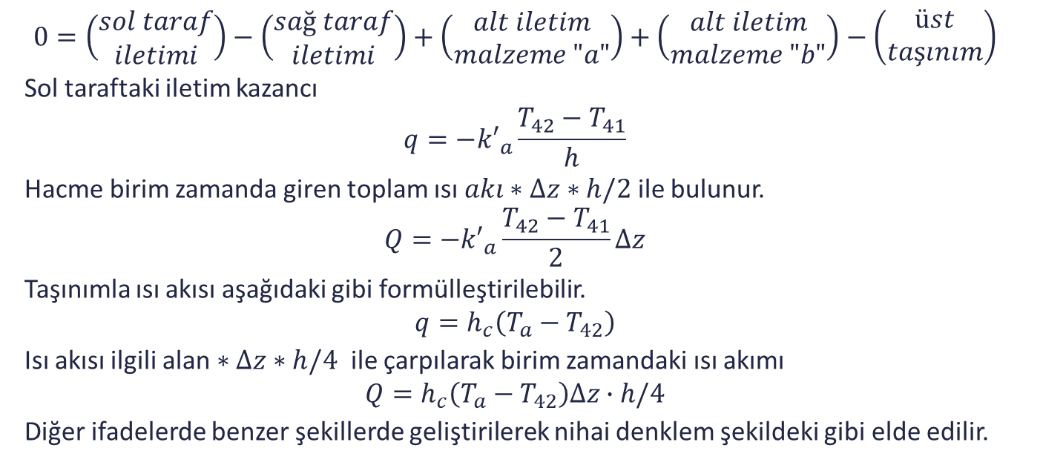
Kontrol Hacmi Yaklaşımı
$$0=\left(\begin{aligned}sol taraf \\ iletimi\end{aligned}\right)−\left(\begin{aligned}sağ taraf \\ iletimi\end{aligned}\right)+\left(\begin{aligned}alt iletim \\ malzeme "a"\end{aligned}\right)+\left(\begin{aligned}alt iletim \\ malzeme "b"\end{aligned}\right)−\left(\begin{aligned}üst \\ taşınım\end{aligned}\right)$$
Sol taraftaki iletim kazancı
$$q=−{k′}_{a}\frac{T_{42}−T_{41}}{h}$$
Hacme birim zamanda giren toplam ısı $akı∗∆z∗h/2$ ile bulunur.
$$Q=−{k′}_{a}\frac{T_{42}−T_{41}}{2}∆z$$
Taşınımla ısı akısı aşağıdaki gibi formülleştirilebilir.
$$q=h_{c}\left(T_{a}−T_{42}\right)$$
Isı akısı ilgili alan $∗∆z∗h/4$ ile çarpılarak birim zamandaki ısı akımı
$$Q=h_{c}\left(T_{a}−T_{42}\right)∆z∙h/4$$
Diğer ifadelerde benzer şekillerde geliştirilerek nihai denklem şekildeki gibi elde edilir.

